Slide 1

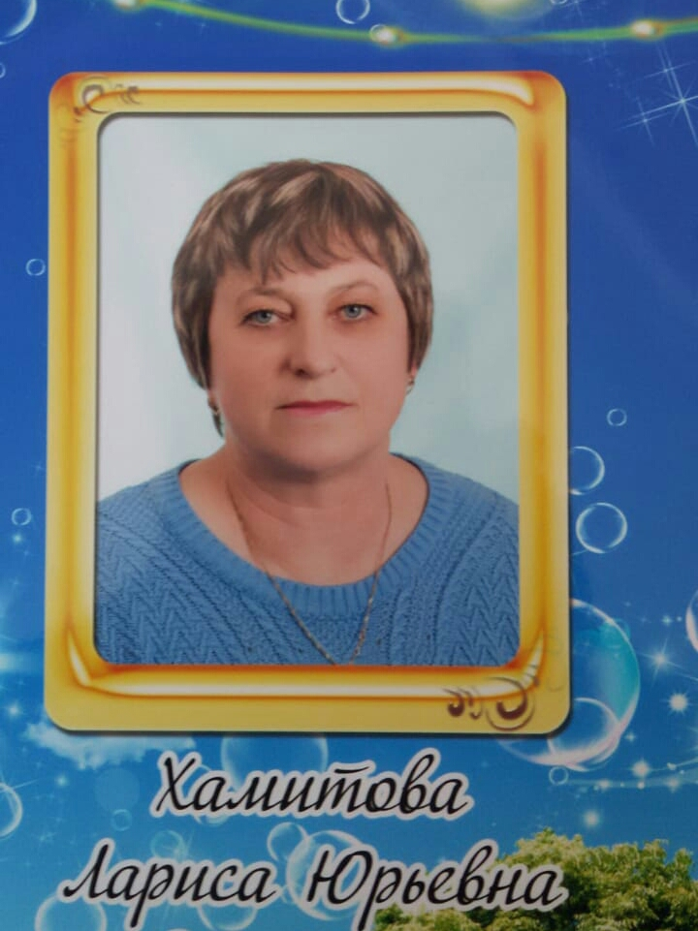



Slide 2

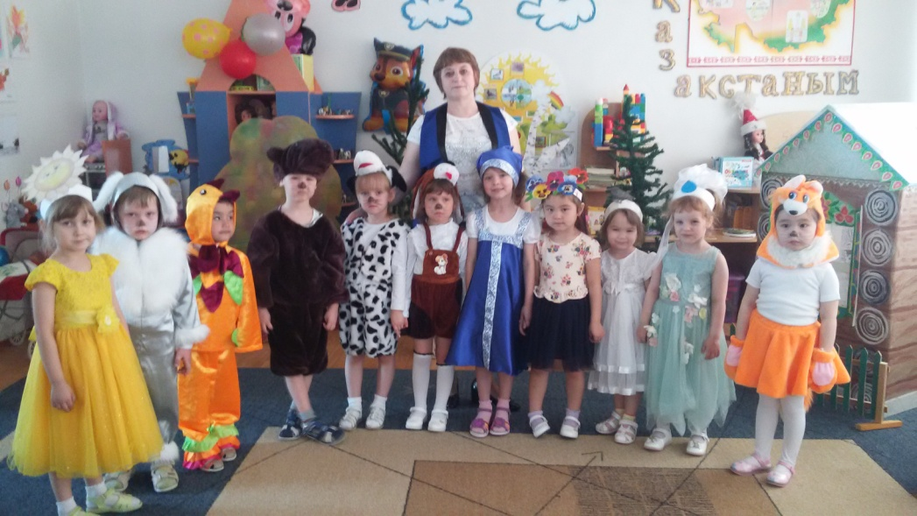
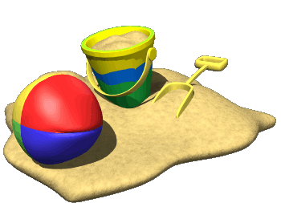
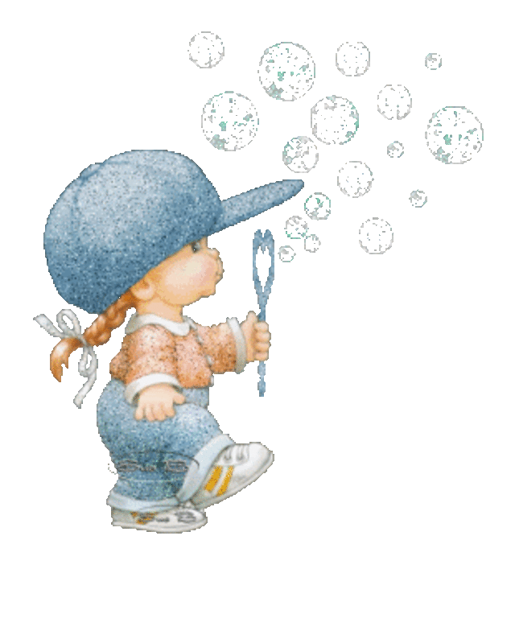
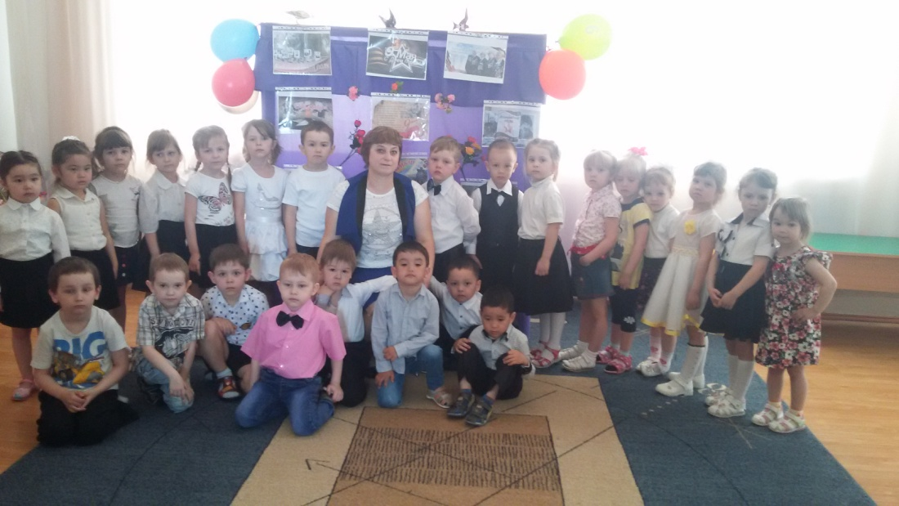

Slide 3

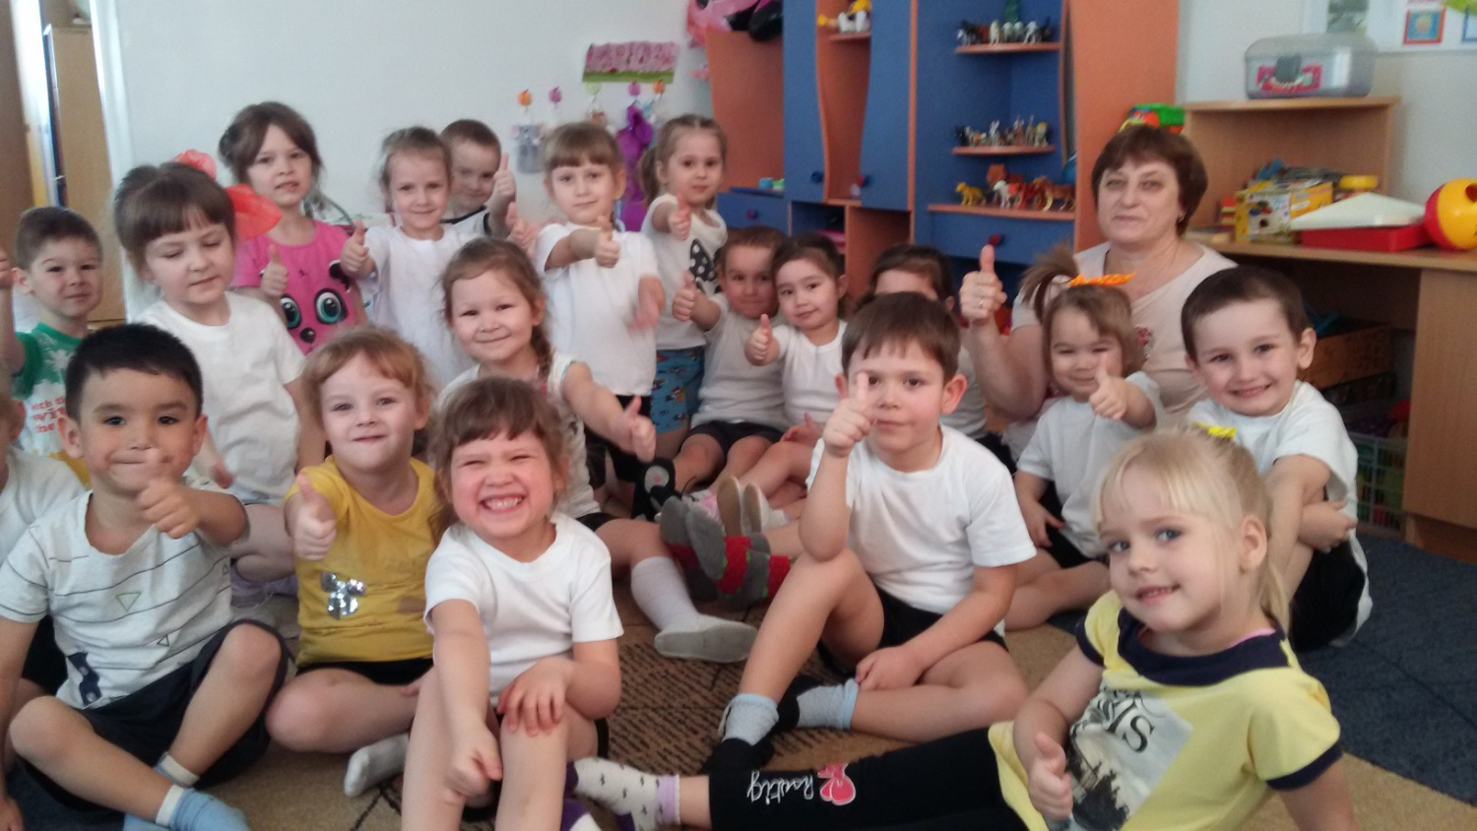


Slide 4

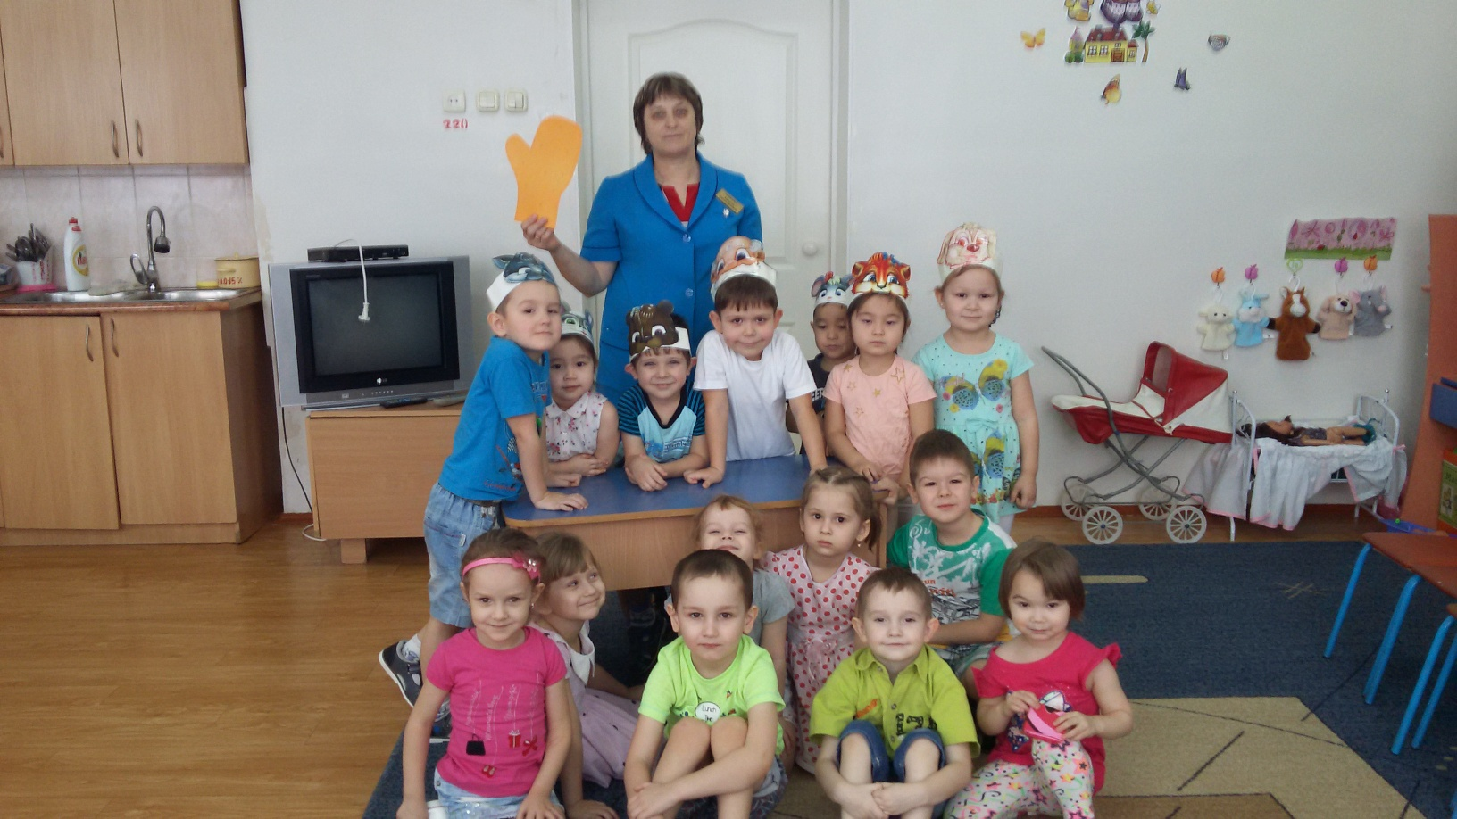


Slide 5

Быть воспитателем — путь трудный, благородный:
Учить, заботиться, воспитывать, любить!
Всем деткам мамой быть, ко всем быть доброй,
Вниманьем никого не обделить.
Вы бесконечного достойны уваженья!
Вас обожают наши малыши.
Так пусть же будет лишь прекрасным настроенье,
Мы поздравляем вас, родная, от души!

Slide 6

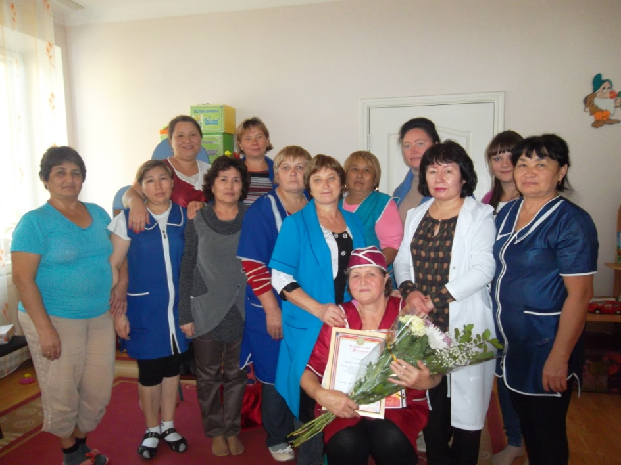
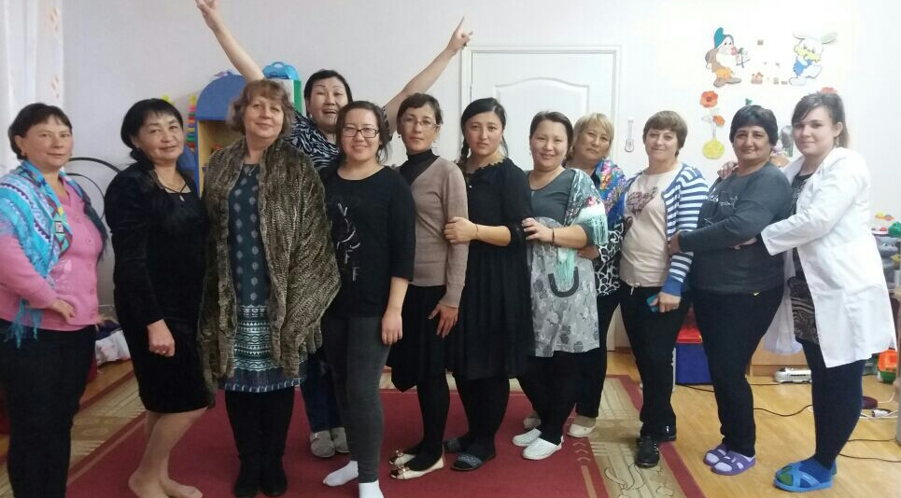
С уважением коллектив детского сада «Арай»

